Slide 1


案例：BMI计算器
柳峰
http://blog.csdn.net/lyq8479
http://edu.csdn.net

Slide 2
BMI简介
BMI（Body Mass Index，即身高体重指数）是目前国际上常用的衡量人体胖瘦程度以及是否健康的一个标准，它是用体重公斤数除以身高米数的平方得到的值，计算公式如下：
BMI指数 = 体重（kg）÷ 身高^2（m）
例如：
75kg ÷（1.81 × 1.81）= 22.89
中国标准BMI | 健康情况
<18.5 | 偏瘦
[18.5, 24) | 正常
[24, 28) | 偏胖
≥28 | 肥胖
最理想的体重指数：22

Slide 3
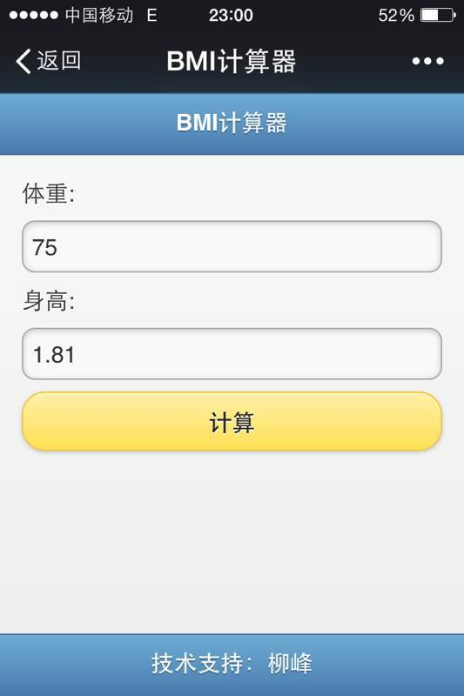
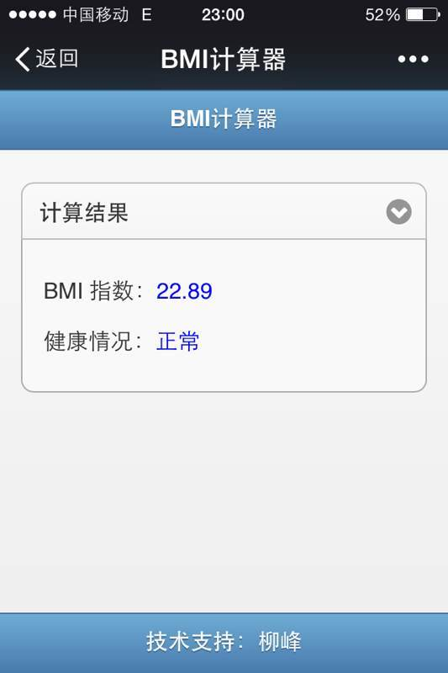
演示效果
界面1
界面2

Slide 4
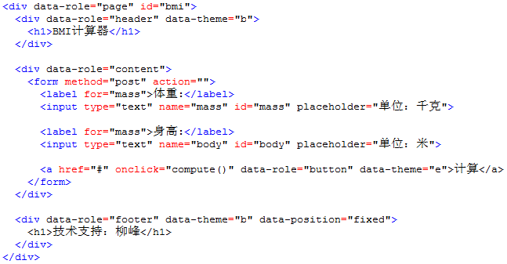
界面1代码实现

Slide 5
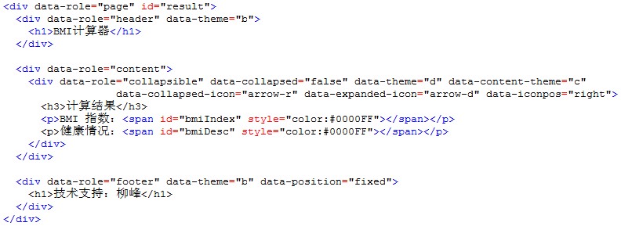
界面2代码实现

Slide 6
THANKS
本课程由柳峰提供
畅销书《微信公众平台应用开发：方法、技巧与案例》作者
CSDN网站：www.csdn.net
企业服务：http://ems.csdn.net/
人才服务：http://job.csdn.net/
CTO俱乐部：http://cto.csdn.net/
高校俱乐部：http://student.csdn.net/
程序员杂志：http://programmer.csdn.net/
CODE平台：https://code.csdn.net/
项目外包：http://www.csto.com/
CSDN博客：http://blog.csdn.net/
CSDN论坛：http://bbs.csdn.net/
CSDN下载：http://download.csdn.net/

